Slide 1

FEDERACION LATINOAMERICANA
DE FISCALES
24th ANNUAL CONFERENCE AND GENERAL METTING
OF THE
INTERNATIONAL ASSOCIATION OF PROSECUTORS
15-19 septiembre 2019 - Buenos Aires

Slide 2
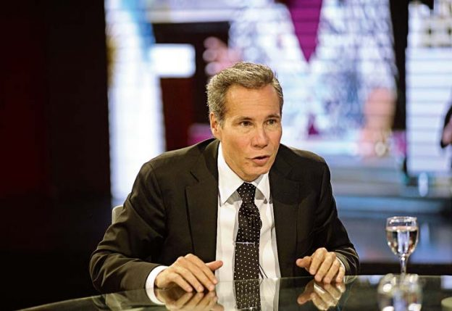
ORIGEN DE LA FEDERACION LATINOAMERICANA DE FISCALES
CASO ALBERTO NISMAN

Slide 3
DOCTOR ALBERTO NISMAN
Fiscal Federal General - Antiterrorismo
Estaba a cargo de la investigación del atentado terrorista ante la Mutual Israelí Argentina (AMIA) 86 muertos y 300 heridos – ocurrido el 18 de julio de 1996
Hipótesis central de la investigación: en 2006 se determinó que el gobierno iraní había planeado el atentado, y que sus impulsores eran cinco ex funcionarios iraníes y un libanés miembro de Hezbolá, cuya detención se solicitó a Interpol, que expidió órdenes de búsqueda.

Slide 4
CAUSA AMIA
MEMORANDUM DE ENTENDIMIENTO CON IRAN - 27/1/13
INCONSTITUCIONALIDAD MEMORANDUM – 15/5/14
DENUNCIA VS. PODER GUBERNAMENTAL Y PARTICULARES - 13/1/15

Slide 5
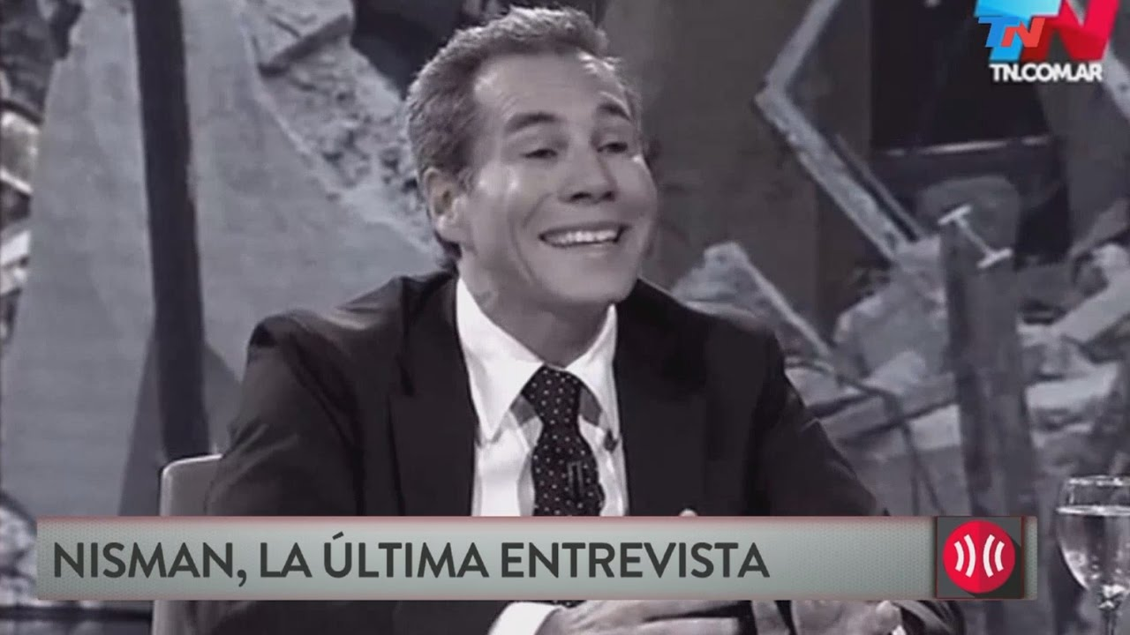
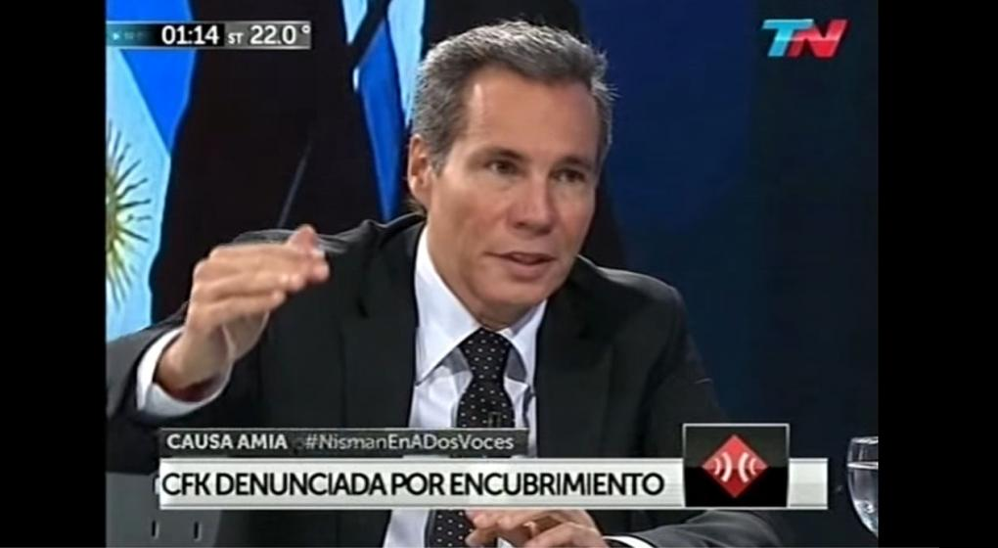
SUS ULTIMAS ENTREVISTAS CON LOS MEDIOS

Slide 6
NISMAN ES ASESINADO…..
18 DE ENERO DE 2015
DOS DIAS ANTES DE CONCURRIR AL CONGRESO NACIONAL A EXPONER SU CASO
EN SU PROPIA CASA
CON AUSENCIA DE SU CUSTODIA
EEL ESTADO ARGENTINO NO LO PROTEGIO

Slide 7
MAGNICIDIO
INCREMENTO DE CRITICAS
AUSENCIA DE PRESENCIA O DECLARACIONES OFICIALES
AUSENCIA DE CONDOLENCIAS O DIA DE DUELO OFICIAL
INVESTIGACION EN JURISDICCION ERRONEA
REACCION DE LA SOCIEDAD Y DE LOS FISCALES
ACOMPAÑAMIENTO DE LAS ASOCIACIONES DE LA REGION EN LA MARCHA DEL SILENCIO - ORIGEN DE LA FEDERACION LATINOAMERICANA DE FISCALES

Slide 8
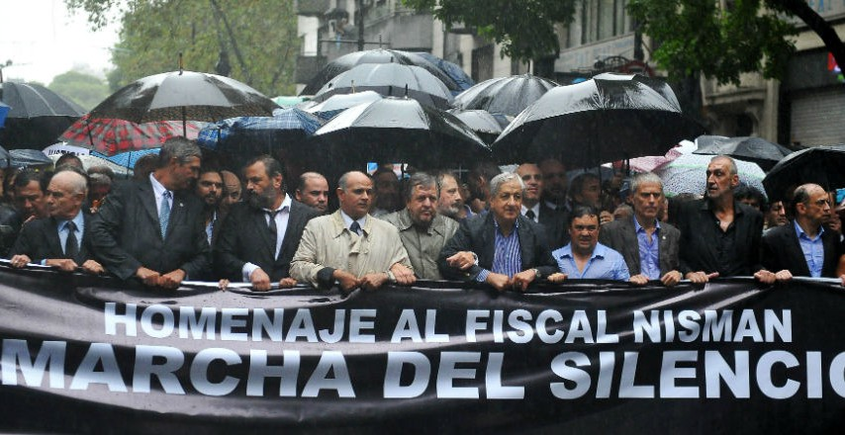
MARCHA DEL SILENCIO 18-02-2015

Slide 9
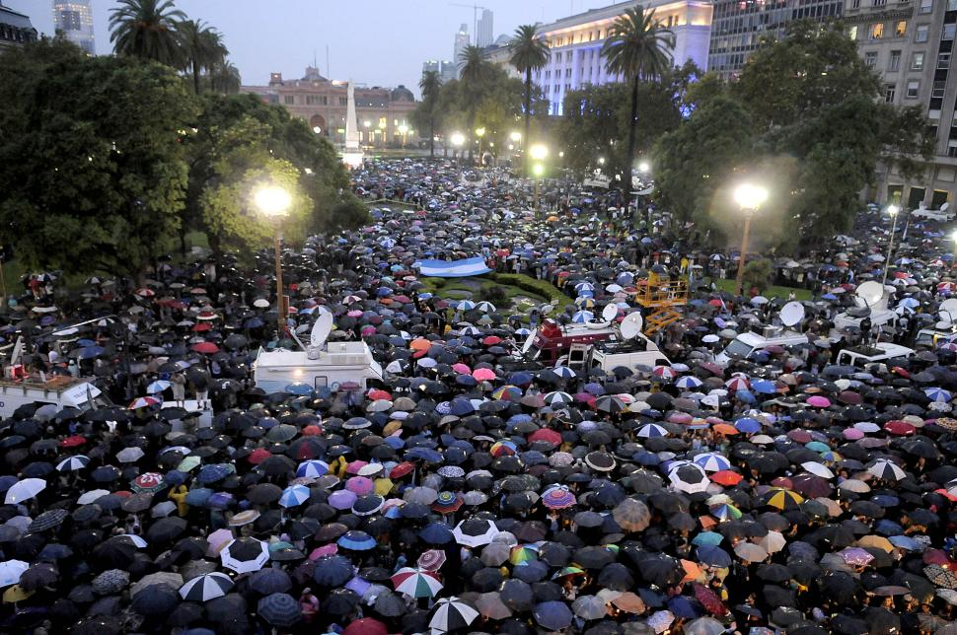
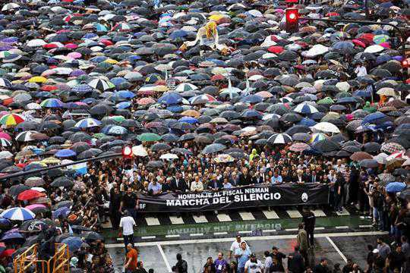
HOMENAJE DE LOS FISCALES Y DE LA SOCIEDAD

Slide 10
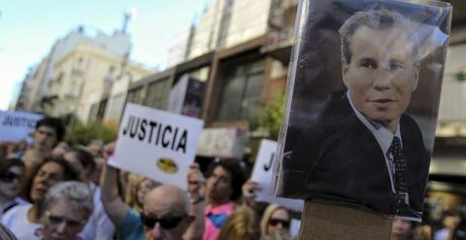
RECLAMO DE LA SOCIEDAD

Slide 11
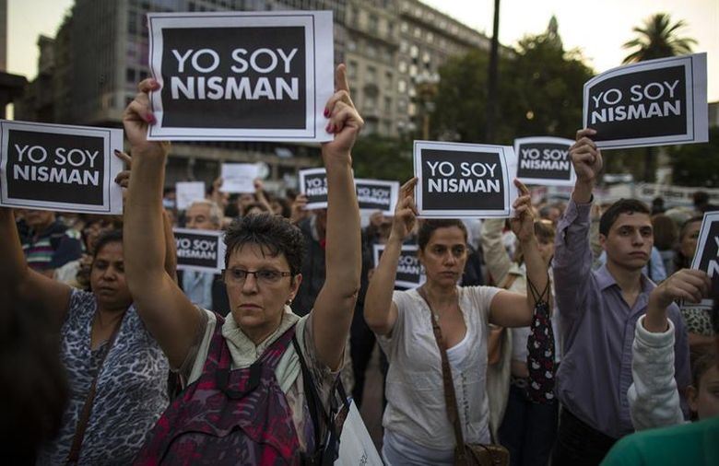
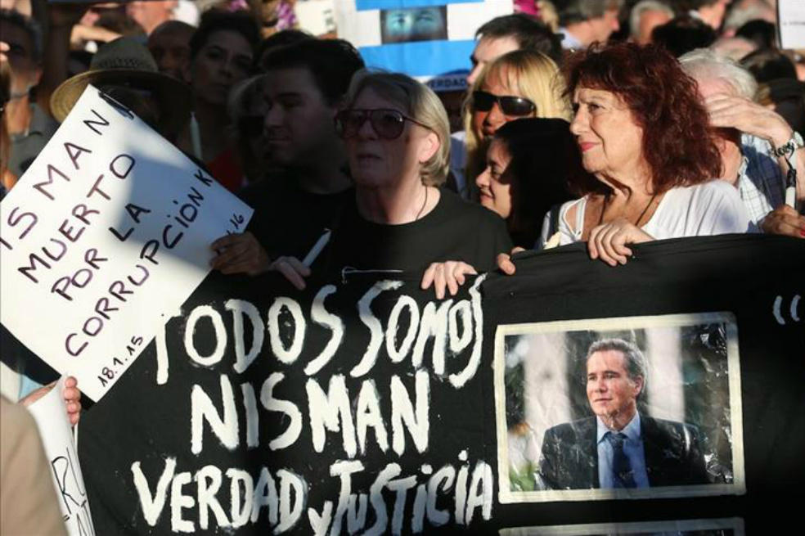
YO SOY NISMAN - TODOS SOMOS NISMAN

Slide 12
ENCUENTRO INTERNACIONAL DE ASOCIACIONES DE FISCALES FACULTAD DE DERECHO DE BUENOS AIRES
26-02-2015
                Se disertó sobre “Seguridad e Independencia de los Fiscales”
                “Sin seguridad física no hay independencia para investigar”.
                “Un país sin justicia es un país sin instituciones”.
                Representantes de Argentina, Brasil, Chile y Paraguay.
                Se decide la necesidad de crear una Confederación que reúna a todas las asociaciones de la región

Slide 13
ENCUENTRO DE LAS ASOCIACIONES DE FISCALES EN RIO DE JANEIRO 7-10-2015
Con motivo de la 5ta. Reunión Regional en Río de Janeiro, Brasil (octubre 2015) se reunieron en Comisión representantes de las Asociaciones de Fiscales de los siguientes países: Argentina, Brasil, Chile, Costa Rica y Paraguay con el mandato de conformar la Confederacion de Asociaciones de Fiscales de América Latina.
Decidieron designar un Comité Ejecutivo Provisorio formado por 10 miembros, dos representantes por cada país con la finalidad de redactar el estatuto conforme los siguientes principios: “a 2) la defensa de la independencia de sus fiscales y sus instituciones en el desempeño de sus funciones, a3) la defensa de la seguridad de sus fiscales, colaboradores y familiares…”
Su denominación será:
FEDERACION LATINOAMERICANA DE FISCALES

Slide 14
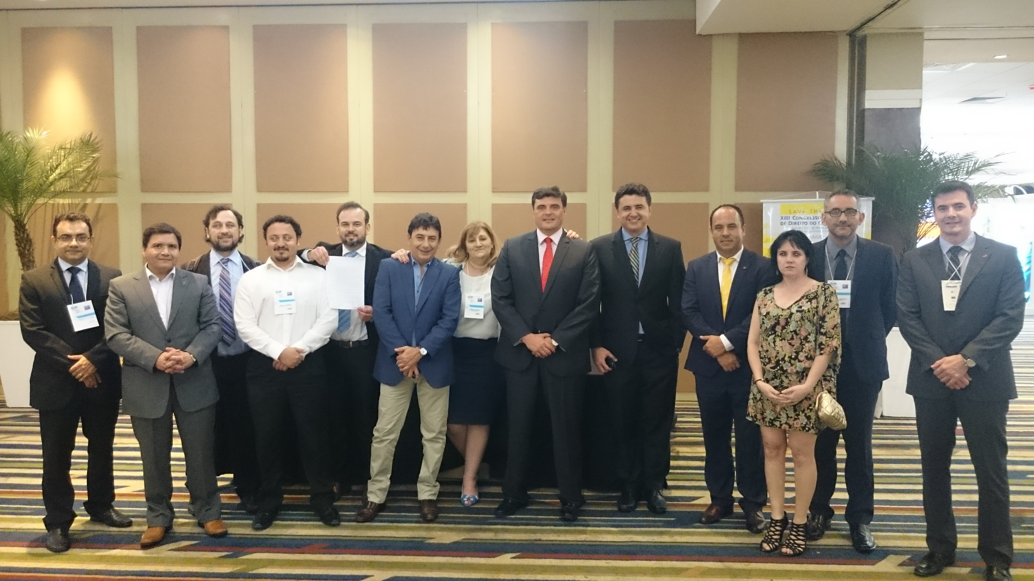
ENCUENTRO DE LAS ASOCIACIONES DE FISCALES EN RIO DE JANEIRO – FIRMA DEL ACTA - 7-10-2015

Slide 15
CONSTITUCION DE LA FEDERACION LATINOAMERICANA DE FISCALES
República del Paraguay 27-05-2016
Aprobación del Estatuto
Integración: Asociaciones de Fiscales de Argentina, Brasil, Chile, Costa Rica, Paraguay, Uruguay
Designación de autoridades período 2016-2018
Sede Paraguay

Slide 16
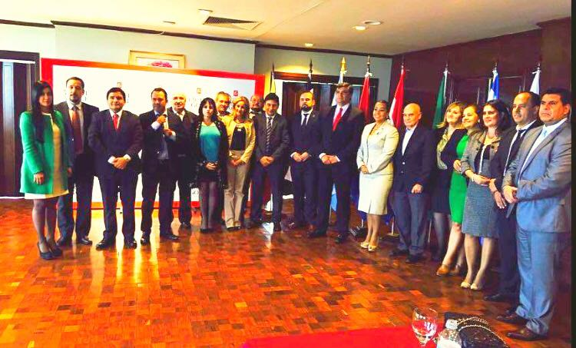
REPUBLICA DEL PARAGUAY 27-05-2016

Slide 17
ASAMBLEA GENERAL ORDINARIA DE LA FEDERACION LATINOAMERICANA DE FISCALES
BUENOS AIRES 29-05-2018
Se designaron las nuevas autoridades – Sede Argentina
Se aprobaron modificaciones al Estatuto
Se incorporaron las Asociaciones de Fiscales de Guatemala y República Dominicana
El Dr. Roberto Gerardo Lecaro Alvarado, Fiscal de la República del Perú manifestó la intención de los magistrados de su país de conformar una Asociación Nacional de Fiscales y de las dificultades reglamentarias que tienen en ello. Se comprometió la FLF a dar todo el apoyo necesario para su concreción.
Luego en noviembre de 2018 finalmente se incorporó la Asociación de Fiscales de la República del Perú.

Slide 18
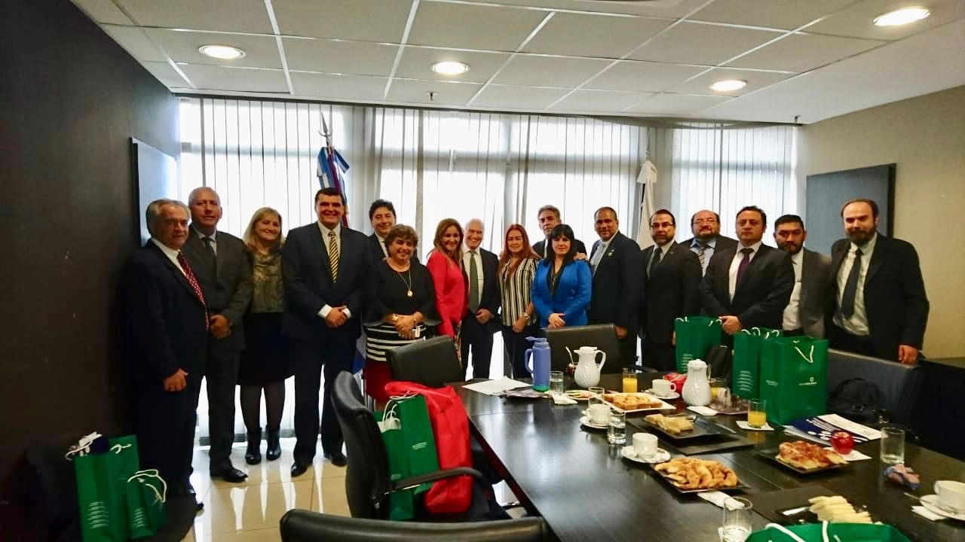
Federación Latinoamericana de Fiscales
Buenos Aires 29-05-2019

Slide 19
PRINCIPIOS
... "Defender la independencia del Ministerio Público Fiscal, como así también la seguridad de los fiscales, sus colaboradores y familias.”
"Contribuir en el fortalecimiento de los Ministerios Públicos y la elaboración de convenios de asistencia”……..

Slide 20
OBJETIVOS
Garantizar, practicar y defender la más absoluta autonomía del Ministerio Público Fiscal, y de cada Fiscal, con respecto a otros Poderes del Estado, Partidos Políticos, Sindicatos, Grupos de Interés o Factores de Presión.-
Promover y defender la inamovilidad, la estabilidad y la duración de los fiscales en sus cargos desde su nombramiento, mientras dure su buena conducta.-
Promover y velar por la seguridad individual o personal de los Fiscales, como así también de sus familiares y colaboradores.-

Slide 21
Representar y defender los intereses de los fiscales en el ámbito de competencia, tendiendo a remover los obstáculos que de cualquier forma impidan o dificulten la realización plena de sus deberes, incluyéndose la intangibilidad de sus remuneraciones o cualquier otra injerencia que de algún modo afecte su desempeño.
Defender a los socios en lo relativo a su actuación profesional y, en particular, la defensa de sus facultades e intereses profesionales frente a directivas en casos particulares que, por la vía de la dependencia jerárquica, limiten injustificadamente el ejercicio de la acción penal conforme al principio de legalidad o de cualquier modo afecte su inamovilidad. Promover entre los miembros de las fiscalías la adecuada información sobre los derechos y facultades que les corresponden en el ejercicio de sus funciones .

Slide 22
Incentivar y desarrollar la capacitación profesional de sus integrantes. Mantener relaciones con las Instituciones del Estado en el marco de la Administración de Justicia para la defensa de los derechos profesionales de los miembros del Ministerio Público. Informar a la opinión pública en los asuntos de especial interés sobre los derechos e intereses profesionales de los miembros del Ministerio Público.
Promover, asistir y defender la formación de Asociaciones de Fiscales en toda latinoamérica.

Slide 23
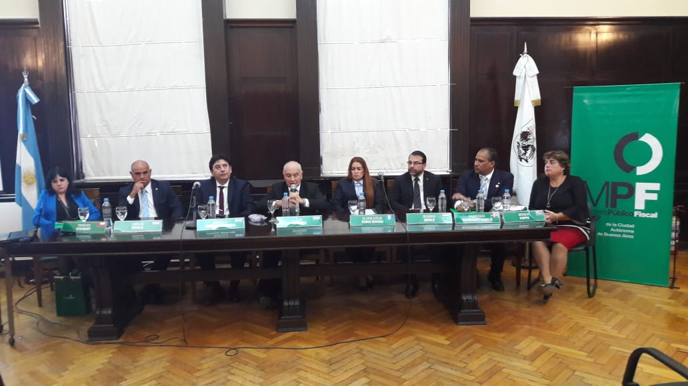
PRESIDENTES DE LAS ASOCIACIONES DE LA FLP
PRIMERA CONFERENCIA ANUAL
“Independencia de los Fiscales en sus países”
FACULTAD DE DERECHO – UBA – MAYO 2018

Slide 24
CASOS EN QUE INTERVINO LA FEDERACION LATINOAMERICANA DE FISCALES RELACIONADOS CON LA SEGURIDAD E INDEPENDENCIA

Slide 25
SEGURIDAD e INDEPENDENCIA
CASO ECUADOR: Amenazas a la Fiscal Ecuatoriana Diana Salazar, quien investigaba temas vinculados con la Corrupción- sobornos pagos por la empresa Odebrecht- al mismo tiempo que coordinaba la Unidad de Transparencia y Lucha contra la Corrupción. Importancia del trabajo en equipo para desalentar en gran medida a quien pretende ejercer presiones o injerencias indebidas sobre la función.

Slide 26
SEGURIDAD DE LOS FISCALES
CASO COSTA RICA: El 9 de marzo de 2019 se produjo un atentado en el que resultó víctima fatal Claro Armando Martinez Loria, Auxiliar del Ministerio Público en la Fiscalía de Turno Extraordinaria del Segundo Circuito Judicial, Provincia de San José, Costa Rica
Ante la reiteración de hechos similares en la región, la Federación se presentó ante el Presidente de la Corte Suprema de Justicia de Costa Rica, en apoyo de la Asociación de este país solicitando el desarrollo de una estrategia institucional de seguridad.(12-03-19)
El Máximo Tribunal mediante Acuerdo de la Corte en pleno, creó una Comisión de Seguridad (oficio 7-5-19)

Slide 27
SEGURIDAD: ATENTADO CONTRA LA VIDA
CASO GUATEMALA: Atentado contra la vida de la Fiscal Adjunta de Derechos Humanos del Ministerio Público de Guatemala, Sonia Elizabeth Montes Valenzuela, quien tiene a su cargo investigaciones sobre violaciones a los derechos humanos del pasado y del presente en aquel país. Estos hechos graves solo están dirigidos a menoscabar los principios republicanos de Guatemala, ya que afectan directamente la independencia del Ministerio Público Fiscal.
CASO CANCUN-MEXICO: La Federación Latinoamericana de Fiscales expresa su repudio contra el hecho criminal perpetrado contra la fiscalía de Cancún en el que tomaron parte diez sicarios y produjeron la muerte de cinco personas entre ellas de un colaborador.

Slide 28
Independencia funcional de los Fiscales
Libertad de expresión
Gravedad Institucional del Ministerio Público de Brasil, en razón de la inconstitucional y arbitraria decisión del Supremo Tribunal Federal de iniciar una investigación contra alguno de sus miembros por el solo hecho de manifestar libremente sus opiniones sobre un fallo trascendente.
Afectación al principio de la independencia funcional de los Fiscales, indispensable para garantizar el adecuado funcionamiento del Estado de Derecho que prevee la separación de roles y el sometimiento de los órganos del Estado al “rule of law”, en cuyo marco es determinante respetar el sistema acusatorio.
(comunicado 19-03-19)

Slide 29
Afectación de la Independencia de los Fiscales
CASO GUATEMALA:
  PERDIDA REAL DE LA CAPACIDAD ADQUISITIVA DE LOS FISCALES (Desproporción entre la inflación acumulada durante varios años y los reajustes salariales dispuestos)
  FALTA DE EQUIPARACION SALARIAL entre lo que perciben los fisdales y los sueldos de los jueces y los defensores, cuando el Fiscal es quien tiene tiene a su cargo la investigación.
  Ello desalienta la carrera fiscal y debilita los Ministerios Públicos, afectando la cantidad y calidad de las investigaciones por la falta de recursos, favoreciendo la actuación del crimen organizado en esas regiones.
  (Presentación de la Federación 29-03-19)

Slide 30
Afectación a la Independencia - Desconocimiento de los Derechos sindicales (Chile)
La Federación Latinoamericana de Fiscales consideró que el reconocimiento de los derechos sindicales (tal como se comprenden en la legislacion interna de la República de Chile) son esenciales a la estabilidad e independencia de los Fiscales y por ello el Presidente de la Federacion dirigió una misiva al Senador Francisco Huenchumilla, Presidente de la Comisión de Constitución del Senado de Chile, en razón que la iniciativa que ponía remedio a esta situación se encontraba paralizada desde hacía más de dos años en esa Comisión (4-06-18)

Slide 31
AFECTACION A LA INDEPENDENCIA -
INTANGIBILIDAD SALARIAL - AUTARQUIA FINANCIERA
CASO REPUBLICA DEL PERU
Autarquía financiera : falta de independencia del Ministerio Público Fiscal y del Poder Judicial respecto de los otros poderes del Estado, no sólo las remuneraciones dependen del poder político de turno sino tambien los recursos económicos para funcionar.
Afectación a la intangibilidad salarial, reconocida por la disposición constitucional en cuando “garantiza a los Magistrados judiciales una remuneración que les asegure un nivel de vida digno de su misión y jerarquía” (art. 146.4)
Sometimiento a la prueba del polígrafo a los integrantes del MPF
Atenta contra el fortalecimiento del Ministerio Público Fiscal
(comunicado Federación 26-01-19)

Slide 32
AFECTACION A LA SEGURIDAD Y LA INDEPENDENCIA
CASO REPUBLICA ORIENTAL DEL URUGUAY
Grave crisis en la Justicia
Falta de independencia técnica de los fiscales ante instrucciones particulares provenientes del Superior en contra de la Ley Orgánica.
Inamovilidad de los Fiscales, se ve afectado por el traslado masivo de fiscales sin tomar en cuenta las Recomendaciones de Naciones Unidas sobre independencia de los magistrados “Las opiniones, aspiraciones y especialización del fiscal y su situación familiar deben considerarse cuando se decida el traslado de un fiscal.”
Implementación del nuevo Código de Proceso Penal –sistema acusatorio- sin contar con los recursos humanos. Ello provocó consecuencias graves para los magistrados.
(comunicado Federación 4 de junio de 2019)

Slide 33
AFECTACION A LA INDEPENDENCIA FUNCIONAL Y FINANCIERA
CASO HONDURAS
Reclamos efectuados por el Fiscal General de Chinchilla, Honduras en relación a:
Desigualdad en la retribución económica por zonaje, previsto en el art. 45 del Estatuto de la Carrera del Ministerio Público
Asignación jubilatoria arbitraria en los porcentajes a establecer
Carrera fiscal: necesidad de aprobar el Manual de Puestos y Salarios
Falta de parámetros transparentes para reglamentar estas situaciones que afectan el desempeño funcional y el fortalecimiento del MPF

Slide 34
AFECTACION DE LA SEGURIDAD Y LA INDEPENDENCIA DE LOS FISCALES DE LA REPUBLICA DEL PARAGUAY
Ampliación Presupuestaria al Ministerio Público –ejercicio fiscal 2018
Recursos humanos y técnicos y retribución justa para los Fiscales
Permanencia en sus cargos por tiempo determinado
“Ley de confirmación de fiscales” (ingresan automáticamente a la terna)
Amenazas contra la Fiscal General del Estado, Dra. Sandra Quiñonez por parte del crimen organizado. Riesgo constante. Oficio al Presidente del país (4-07-19)
No confirmacion por parte de la Corte Suprema de Paraguay del Fiscal Jalil Rachid, sin que hubiera incurrido en mal desempeño

Slide 35
CONCLUSIONES
Fortalecer a los Ministerios Públicos y asegurar su seguridad e independencia es la clave para combatir el narcotráfico, la corrupción y el delito organizado.
MUCHAS GRACIAS POR SU ATENCION!!!

